Slide 1
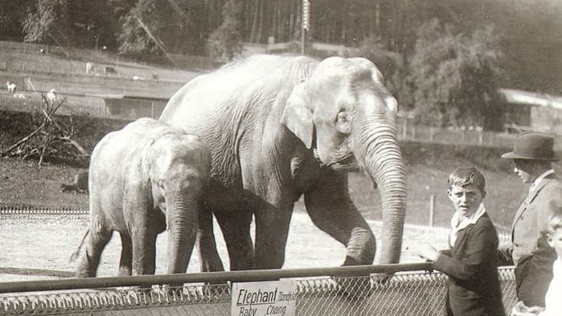
Zoo Zürich gestern, heute & morgen

Slide 2
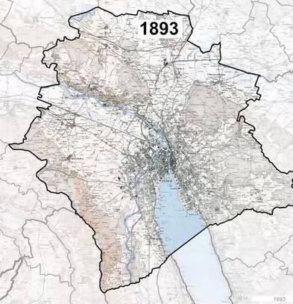
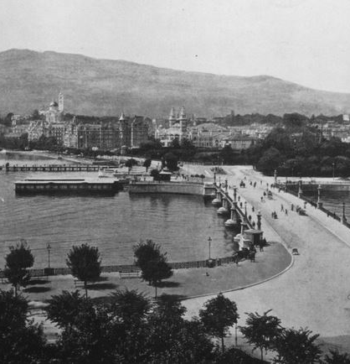
Ein langer Weg bis zur Zooentstehung
in Zürich
verschiedene Standorte wurden geprüft
vom Mythenquai bis zu Waid.
Eingemeindung 1894 und 1934
viele Beteiligte, Initianten und Förderer

Slide 3
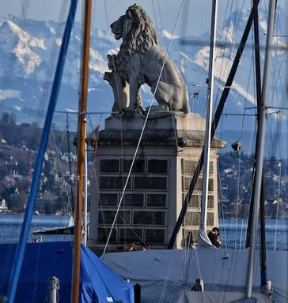
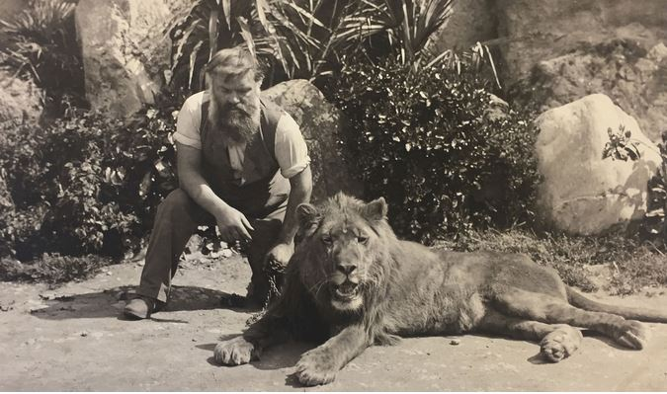
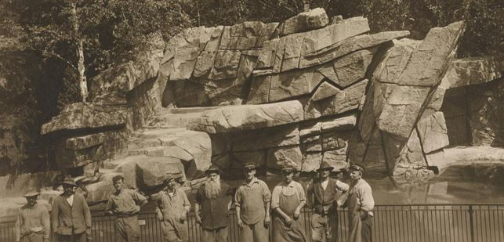
Bildhauer Urs Eggenschwiler

Slide 4
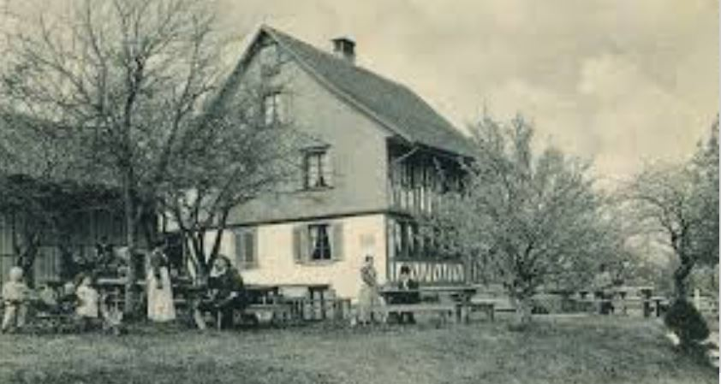
1927 unerwartetes Angebot der Liegenschaft Säntisblick
Der Kaufpreis betrug 195’000.- Fr. für ca. 30’000m²

Slide 5
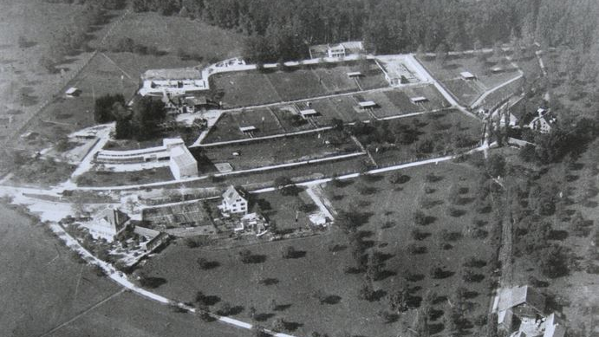
Bauzeit vom Zoo dauerte 11 Monate

Slide 6
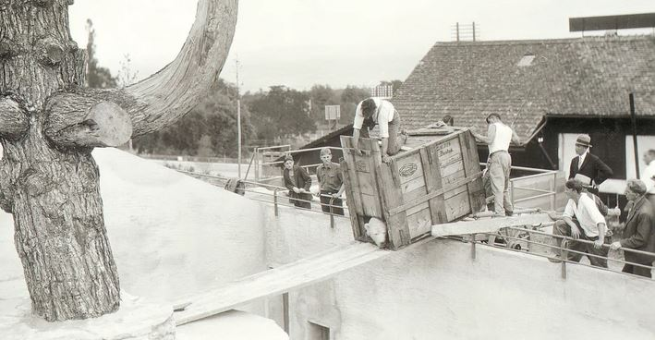
Ankunft der Tiere

Slide 7
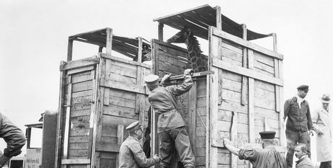

Slide 8
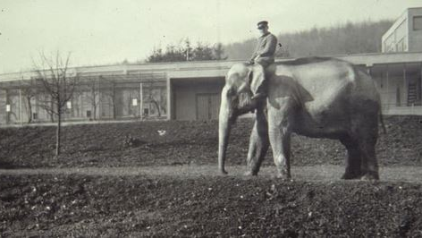
Mandjullah

Slide 9
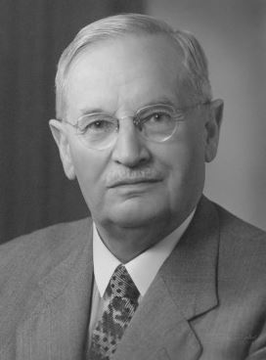
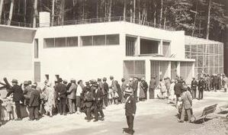
Stadtpräsident Emil Klöti
7. September 1929
Zooeröffnung

Slide 10
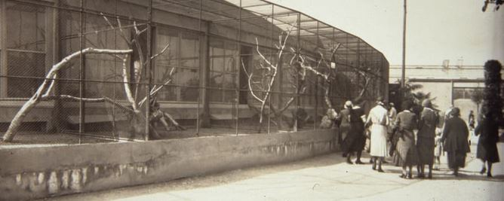
14’432 Besucher Eintrittspreis Fr. 1.-
Rudolf Riedtmann 1. Tierpfleger Monatslohn 300.-

Slide 11
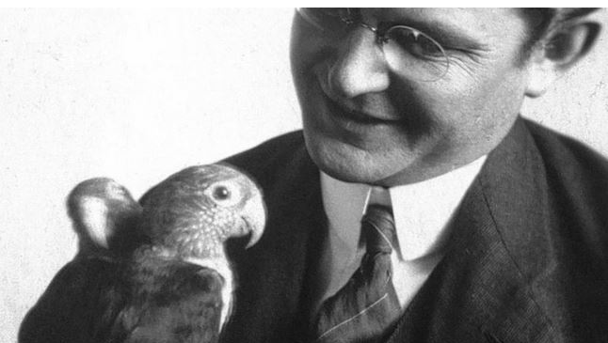
Dr. Hans Steiner – Gründerfigur und erster Zoodirektor

Slide 12
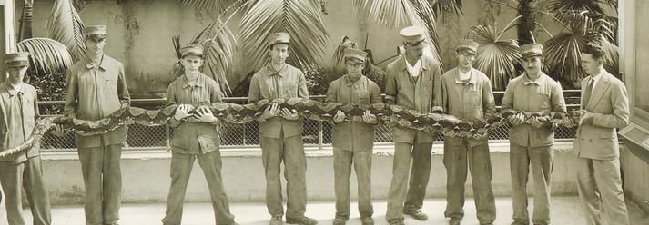
300 Tierarten/ ca. 1700 Tiere/ 8 Tierpfleger
3 Personen in der Verwaltung/ Zoodirektor halbtags

Slide 13
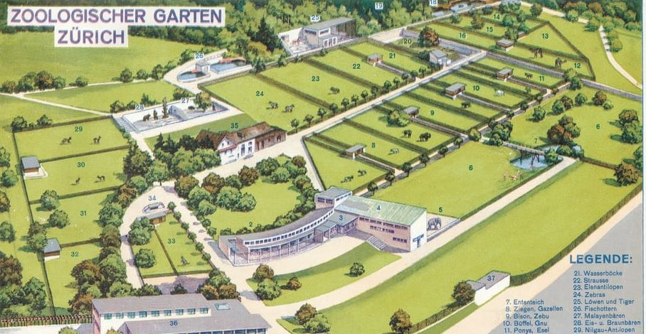
1930 erster Zoo Plan

Slide 14
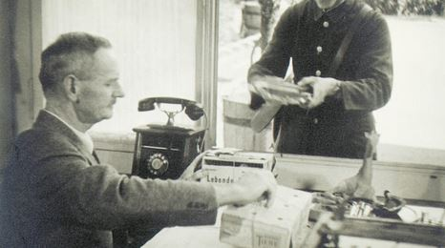
1933 Felix Hofmann
wird Zoo Direktor

Slide 15
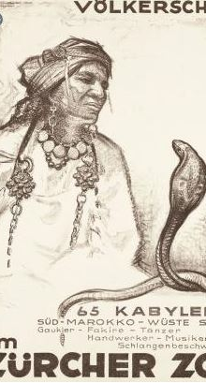
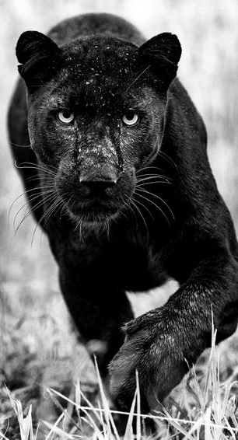
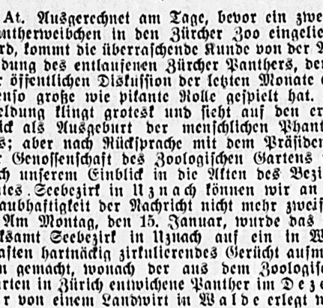
1935 Zoo NEWS

Slide 16
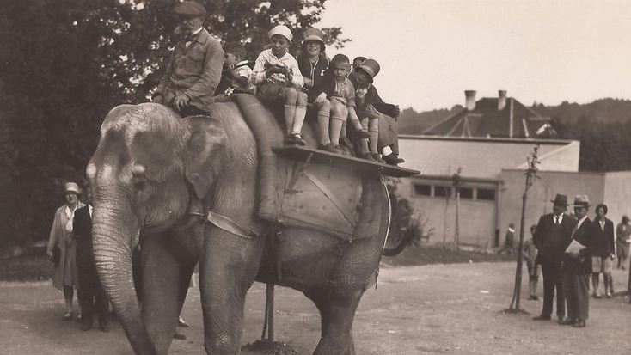
1938 Mandjullah: schwerstes Tier in der Schweiz

Slide 17
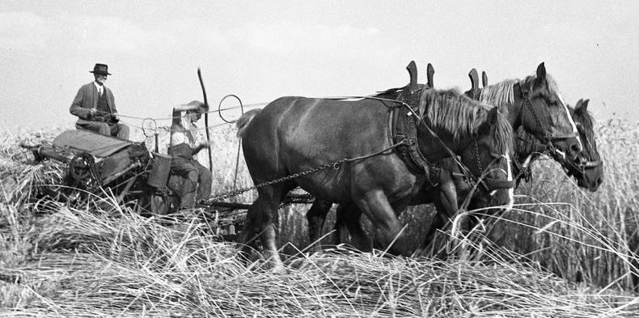
schwierige Jahre, externer Getreideanbau
Maul- und Klauenseuche

Slide 18
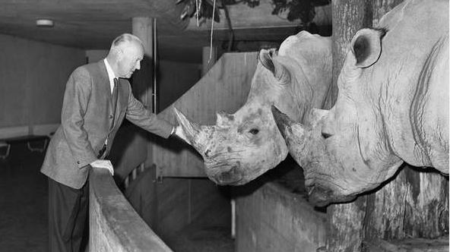
1953 Prof. Dr. Heini Hediger tritt sein Amt an
Begründer der Tiergartenbiologie

Slide 19
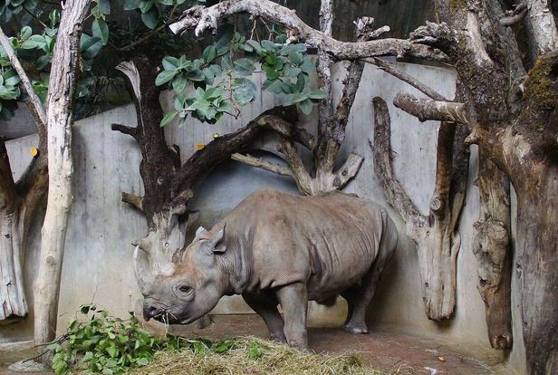
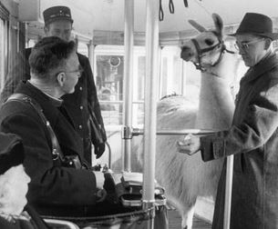
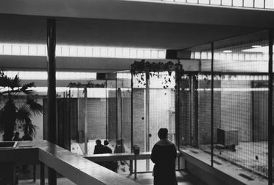
Wissenschaft, Medienarbeit
& Artenkonzept wird Bestandteil

Slide 20
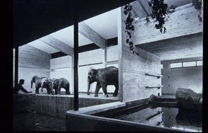
1955 erstmals über eine halbe Mio. Besucher
1962 Stimmvolk bejaht Subventionen von Stadt und Kanton Zürich
1962 der Eintrittspreis für Erwachsene wird auf Fr. 2.20 angepasst
1971 das neue Elefantenhaus wird bezogen

Slide 21
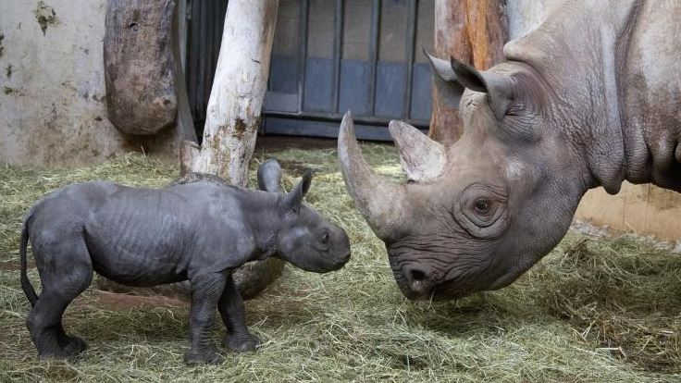
1. Spitzmaulnashorngeburt in der Schweiz

Slide 22
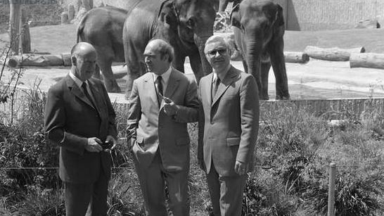
Dr. Peter Weilenmann übernimmt 1973 die Zooleitung
Konsolidierung und Ausbau

Slide 23
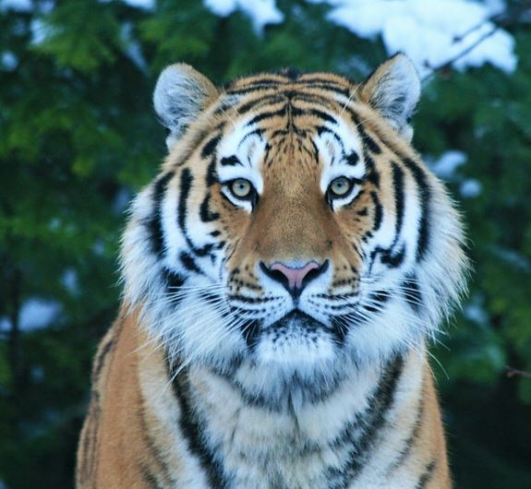
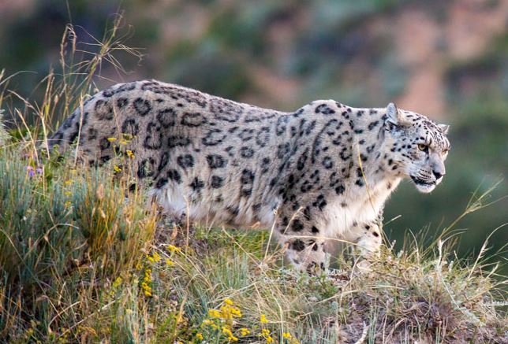
ein Herz für Katzen

Slide 24
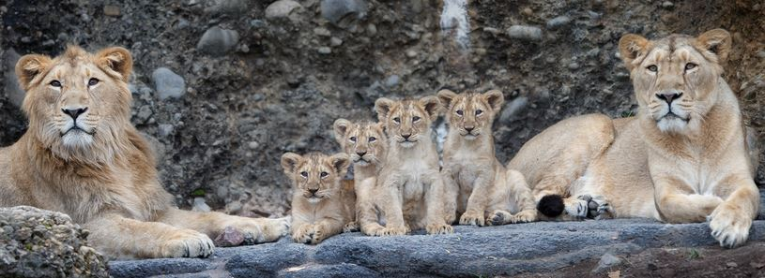
Zuchtprogramm indischer Löwe

Slide 25
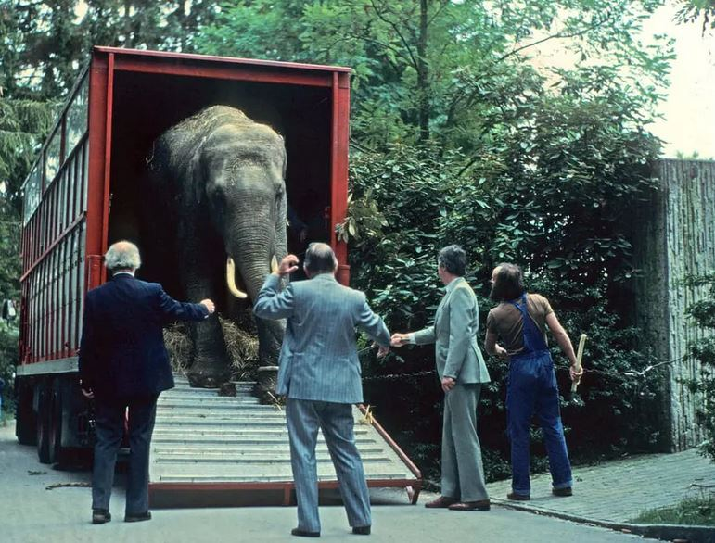
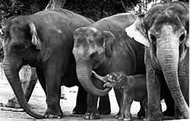
Maxi
Nachwuchs bei den
ganz Grossen

Slide 26
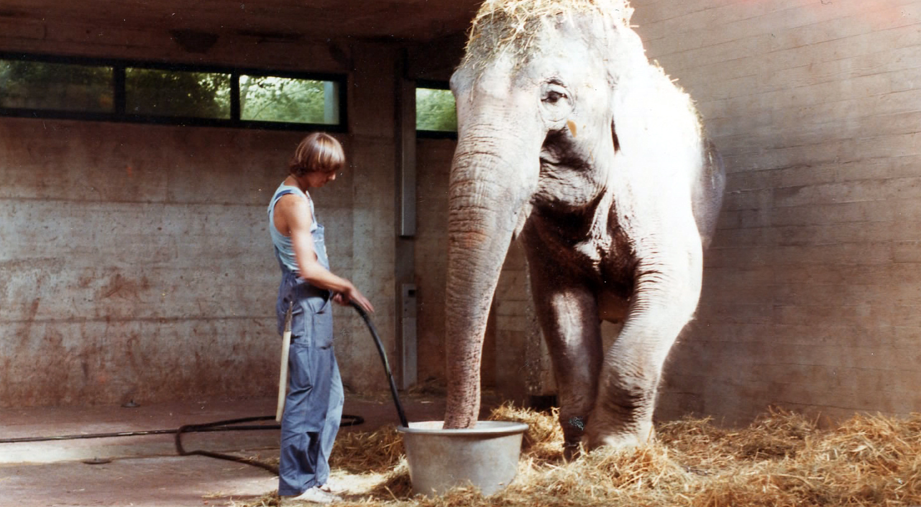
1983
Start meiner Zoo Zeit

Slide 27
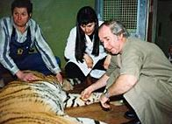
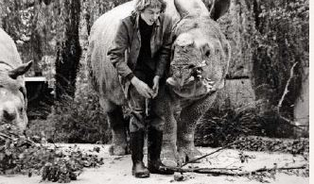
1985
erster Computer im Zoo
Vet. med. Abteilung Prof. Isenbügel
Assistenzarzt Dr. med. Alex Rübel

Slide 28
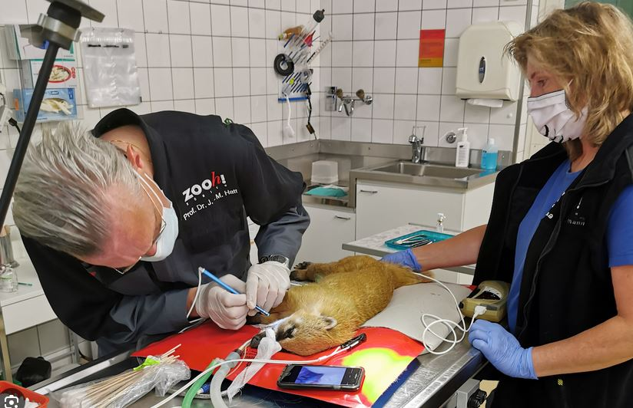
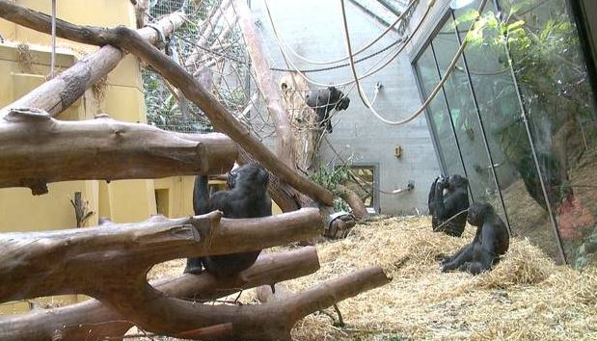
Veterinärstation Menschenaffen

Slide 29
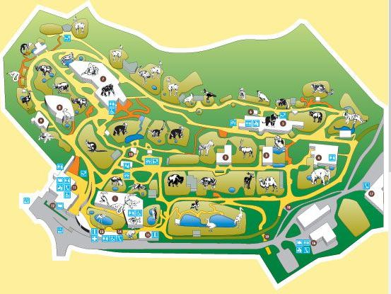
50 Jahre später

Slide 30
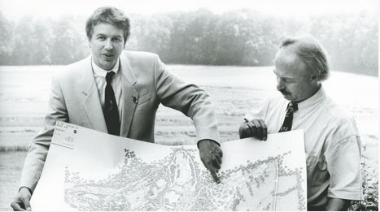
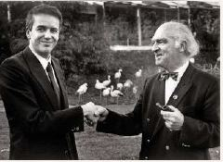
Vorstellung Masterplan 2020
auf dem Weg vom Zoo zum Naturschutzzentrum
1991 Übergabe von Peter Weilenmann
an Nachfolger Alex Rübel

Slide 31
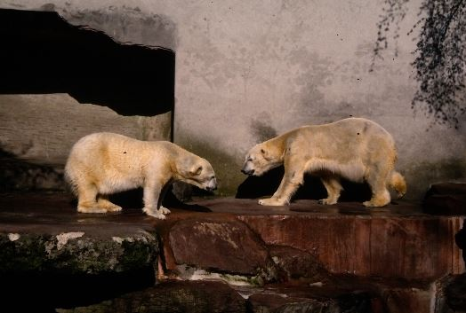
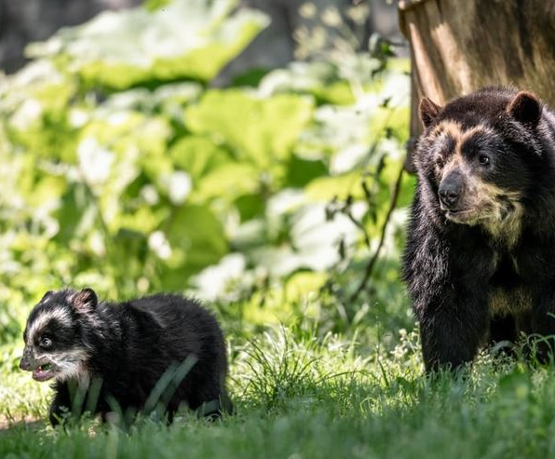
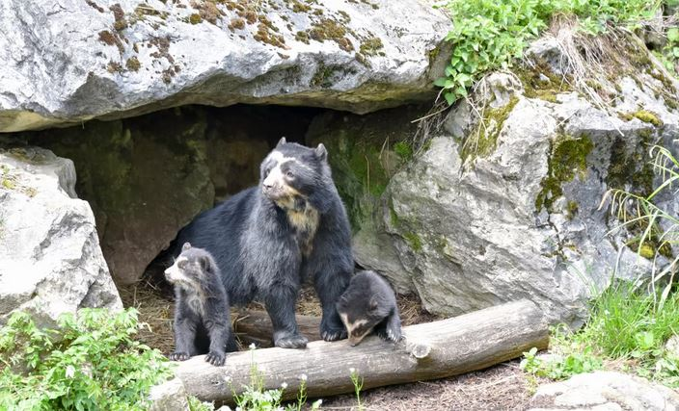
naturnahe Gehege

Slide 32
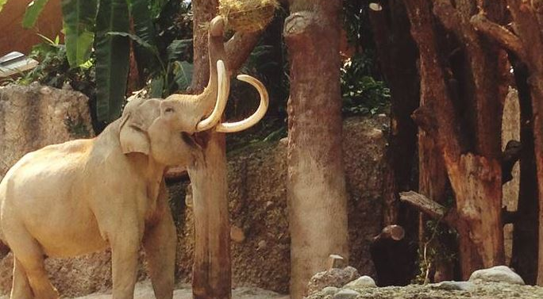
natürliche Beschäftigung

Slide 33
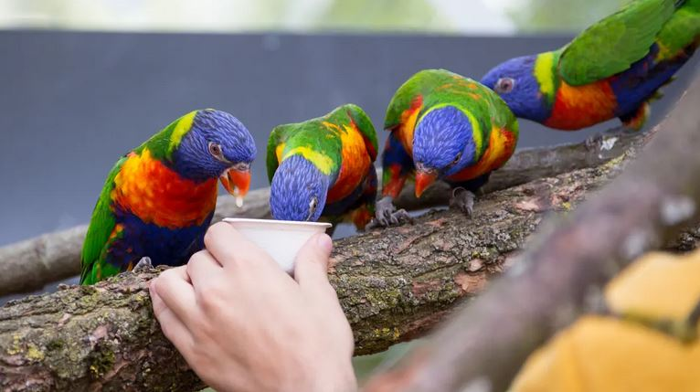
Begegnungen und Emotionen

Slide 34
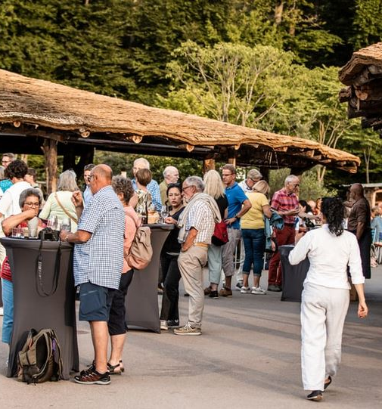
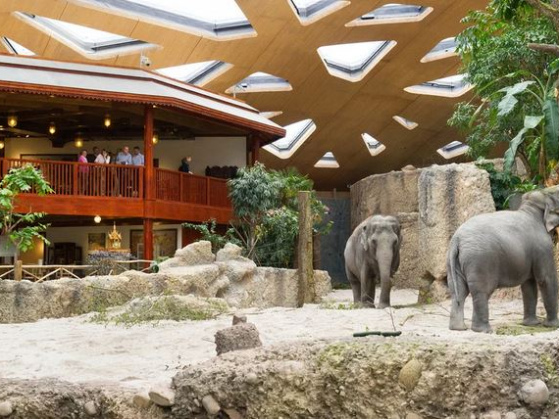
Weiterentwicklung, Finanzierung

Slide 35
Menschen für Natur
begeistern

Slide 36
Edukation im Zoo

Slide 37
Tiere entdecken

Slide 38
Neugier für Neues wecken

Slide 39
in neue Lebensräume eintauchen

Slide 40
Forschung

Slide 41
Naturschutz

Slide 42
2003
Masoala Regenwald

Slide 46
Alex Rübel war ein Visionär
in der Zoo- Welt und ein
Glücksfall für den Zürich
Für seine herausragenden
Tätigkeiten erhielt er den
«Heini Hediger Award», eine
Internationale Auszeichnung

Slide 47
2020 Alex Rübel übergibt die Zooleitung
an Severin Dressen

Slide 48
Ausblick Zoo Zürich
2050

Slide 50
Forschung Bildung Artenschutz Naturschutz

Slide 51
Zahlen
ca. 6500 Tiere
Fläche 27 Hektaren
Eintrittspreis für Erwachsene Fr. 29.-
Futterkosten ca. Fr. 870’000.-
Eigenfinanzierung ca. 89%
1 Zoo Tag kostet ca. Fr. 137’000.-
450 Personen arbeiten im Zoo
dazu kommen 350 Freiwillige

Slide 52
in den 3 Restaurants wird kein Palmöl verwendet
2023 wurden rund 220 Tonnen Grünfutter und
110 Tonnen Gemüse und Früchte an die Zootiere
verfüttert.
2023 sind 2.46 Mio. CHF in unsere Natur-
Schutzprojekte geflossen.
folgende Projekte sind z.Z. in der Bauphase:

Slide 53
Forschungsstation
Ende 2024

Slide 54
Pantherra
2025

Slide 55
Pantanal Voliere
2028

Slide 56
in Planung – der Kongo

Slide 57
Naturschutz hat kein Ablaufdatum
und kennt keine Grenzen

Slide 58
Herzlichen Dank

